Slide 1
GAN模型
模型框架
真数据
真假
鉴别器
生成器
D(X)
随机向量
假数据
G(X)
Notes:
生成随机噪声：为生成器生成随机噪声作为输入。
生成数据：通过生成器网络生成一批数据。
训练判别器：将真实数据和生成的数据分别输入判别器，更新判别器的权重以提高其区分真假数据的能力。
训练生成器：使用生成器生成的数据再次通过判别器，更新生成器的权重以提高生成数据的质量。
重复迭代：交替训练生成器和判别器，直到达到预定的训练轮数或满足停止条件。

Slide 2
GAN模型
模型运行结果统计：消融实验
泛化实验
Notes:
寡糖去掉自注意力机制 D Loss: 0.0000, G Loss: 12.5913
蛋白去掉LSTM网络 D Loss: 0.1358, G Loss: 4.1487
全加上, D Loss: 0.0198, G Loss: 4.2109

Slide 3
GAN模型
结果说明：
在消融实验中，移除寡糖编码部分时，对GAN模型最终结果的预测没有显著的影响。这表明寡糖编码在当前模型架构中并不是决定性因素。然而，当移除蛋白质编码部分时，模型的预测准确性显著下降。这一结果强调了蛋白质编码在模型中的关键作用，它对模型的性能有着直接且重要的影响。
在泛化实验中，GAN模型在处理四个不同的蛋白质家族数据时均能取得令人满意的结果。这表明GAN模型不仅能够在训练数据上表现出色，而且对于未见过的新数据也具有强大的适应能力和数据生成能力。此结果证明了模型的良好泛化性能，预示着其在实际应用中处理多样化数据时的潜力。
Notes:
生成随机噪声：为生成器生成随机噪声作为输入。
生成数据：通过生成器网络生成一批数据。
训练判别器：将真实数据和生成的数据分别输入判别器，更新判别器的权重以提高其区分真假数据的能力。
训练生成器：使用生成器生成的数据再次通过判别器，更新生成器的权重以提高生成数据的质量。
重复迭代：交替训练生成器和判别器，直到达到预定的训练轮数或满足停止条件。

Slide 4
Transformer模型
模型框架
x1
x2
自注意力层
训练集
前馈网络
回归预测
x3
残差连接
残差连接
……………… 多个编码器
x4
层归一化
层归一化
x5
x6
编码器
编码器层
Notes:
第一个克隆的基因对基因R基因是来自番茄的Pto。Pto是一种蛋白激酶，能识别假单胞菌效应子AvrPto NLRs是细胞内免疫受体 NLRs（富含亮氨酸的核苷酸结合重复受体））：NB（核苷酸结合）结构域、C-末端LRRs（富含亮氨酸的重复序列）的模块化蛋白，N-末端是TIR（Tol/白细胞介素-1/抗性蛋白）结构域，或CC（螺旋卷曲）结构

Slide 5
Transformer模型
模型运行结果统计：消融实验
泛化实验
Notes:
寡糖去掉自注意力机制 D Loss: 0.0000, G Loss: 12.5913
蛋白去掉LSTM网络 D Loss: 0.1358, G Loss: 4.1487
全加上, D Loss: 0.0198, G Loss: 4.2109

Slide 6
Transformer模型
结果说明：
在消融实验中，无论移除什么部分，对Transformer模型最终结果的预测都没有太大的影响。这可能是由于本项目进行的是回归任务，数据方面也进行了长度统一等处理，模型没有使用位置编码以及解码器导致的。
在泛化实验中，Transformer 模型在不同蛋白质家族上的表现略有差异，但整体上误差指标都相对较低，显示出模型对于这些家族的蛋白质数据具有较好的预测准确性。同时表现出该模型具有较强的数据生成能力，即能够生成与真实数据相似的新数据，这对于蛋白质结构预测和功能分析等领域尤为重要。
Notes:
生成随机噪声：为生成器生成随机噪声作为输入。
生成数据：通过生成器网络生成一批数据。
训练判别器：将真实数据和生成的数据分别输入判别器，更新判别器的权重以提高其区分真假数据的能力。
训练生成器：使用生成器生成的数据再次通过判别器，更新生成器的权重以提高生成数据的质量。
重复迭代：交替训练生成器和判别器，直到达到预定的训练轮数或满足停止条件。

Slide 7
DM模型
前向过程（扩散过程）
X0
X1
X2
XT
………
逆扩散过程
XT
X2
X1
X0
………
p(X1|X2)
q(X2|X1)
Notes:
第一个克隆的基因对基因R基因是来自番茄的Pto。Pto是一种蛋白激酶，能识别假单胞菌效应子AvrPto NLRs是细胞内免疫受体 NLRs（富含亮氨酸的核苷酸结合重复受体））：NB（核苷酸结合）结构域、C-末端LRRs（富含亮氨酸的重复序列）的模块化蛋白，N-末端是TIR（Tol/白细胞介素-1/抗性蛋白）结构域，或CC（螺旋卷曲）结构

Slide 8
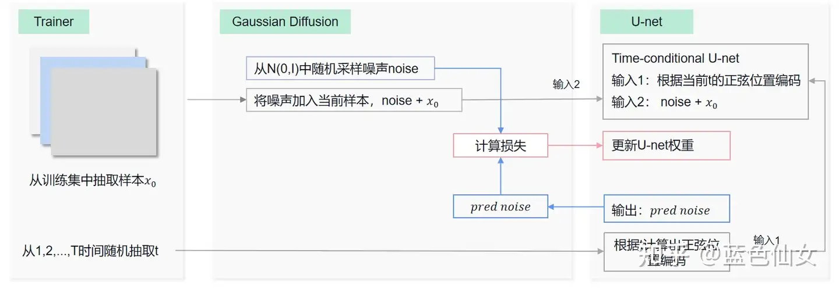
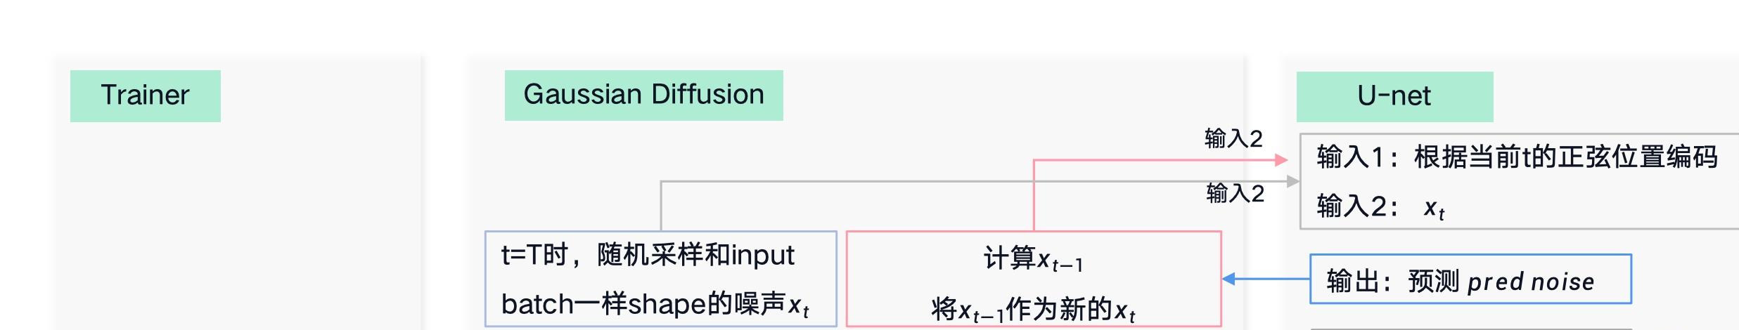
DM模型
模型框架
Training
从1,2,….,T时间抽取t
根据t计算出正弦位置编码
Sampling
从T,T-1,….,2,1按顺序执行
根据t计算出正弦位置编码
输入1
t=0时，DDPM完成生成
Notes:
第一个克隆的基因对基因R基因是来自番茄的Pto。Pto是一种蛋白激酶，能识别假单胞菌效应子AvrPto NLRs是细胞内免疫受体 NLRs（富含亮氨酸的核苷酸结合重复受体））：NB（核苷酸结合）结构域、C-末端LRRs（富含亮氨酸的重复序列）的模块化蛋白，N-末端是TIR（Tol/白细胞介素-1/抗性蛋白）结构域，或CC（螺旋卷曲）结构

Slide 9
DM模型
模型运行结果统计：
消融实验
泛化实验
Notes:
第一个克隆的基因对基因R基因是来自番茄的Pto。Pto是一种蛋白激酶，能识别假单胞菌效应子AvrPto NLRs是细胞内免疫受体 NLRs（富含亮氨酸的核苷酸结合重复受体））：NB（核苷酸结合）结构域、C-末端LRRs（富含亮氨酸的重复序列）的模块化蛋白，N-末端是TIR（Tol/白细胞介素-1/抗性蛋白）结构域，或CC（螺旋卷曲）结构

Slide 10
DM模型
结果说明：
消融实验中：
在去除蛋白质编码后，预测的值明显改变，表明了蛋白质编码特征提取对模型性能的重要影响。在去除lstm神经网络模型处理和寡糖编码后，预测值略有变化，其对模型的预测影响不大，而在去除注意力机制后，其预测值与原始的值几乎相同，对于模型的预测准确性没有重要影响
泛化实验：
DM模型在处理四个不同的蛋白质家族数据时，Galection的预测值较为低，其他三个蛋白质的结果几乎相同，整体上模型在新数据上的表现相对稳定，能够适应不同的数据分布和环境变化，其性能较为出色。
Notes:
生成随机噪声：为生成器生成随机噪声作为输入。
生成数据：通过生成器网络生成一批数据。
训练判别器：将真实数据和生成的数据分别输入判别器，更新判别器的权重以提高其区分真假数据的能力。
训练生成器：使用生成器生成的数据再次通过判别器，更新生成器的权重以提高生成数据的质量。
重复迭代：交替训练生成器和判别器，直到达到预定的训练轮数或满足停止条件。

